Slide 1
Informační analýza Informační a databázové systémy
Bakalářský studijní program
Bezpečnost a obrana

Slide 2
Téma a cíle přednášky
T2: Informační a databázové systémy
Rozsah: 2P + 2C
Cíle přednášky:
Definovat pojem informační systém, uvést jejich rozdělení a životní cyklus
Definovat pojem databázový systém a relační datový model

Slide 3
Osnova přednášky
Informační systémy
Databázové systémy

Slide 4
1. Informační systémy Základní pojmy
Systém
Celek (soustava) různých prvků (elementů) a vzájemných vztahů mezi nimi
Mezi jednotlivými prvky probíhají toky informací, čímž na sebe vzájemně působí a ovlivňují se
Míra neurčitosti systému

Slide 5
1. Informační systémy Základní pojmy
Informační technologie
Dosažený technologický stav a možnosti v oblasti zpracování a využití informací
Zahrnuje úroveň HW a SW vybavení i úroveň rozvoje teoretického poznání
Informační systém
Soubor mnoha prvků tvořících ucelený celek pro sběr, zpracování a využití informací
Součástí je HW i SW vybavení, osoby a procesy
Využívá se k plánování, rozhodování a řízení procesů v organizaci s cílem zvýšit její celkovou efektivitu

Slide 6
1. Informační systémy Rozdělení informačních systémů
Kategorie pro rozdělení
Účel, ke kterému slouží
Počet uživatelů
Úroveň nasazení v organizaci

Slide 7
1. Informační systémy Rozdělení informačních systémů
Rozdělení podle úrovně nasazení v organizaci
Transakční systémy
Systémy pro taktické řízení
Systémy pro podporu rozhodování
Systémy pro vrcholové řízení

Slide 8
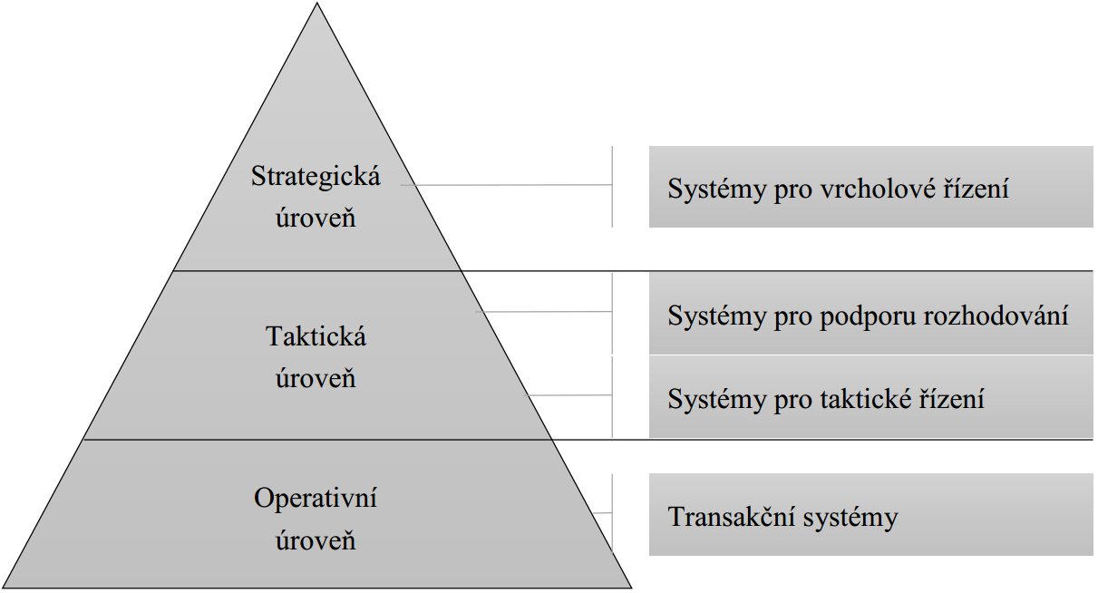
1. Informační systémy Rozdělení informačních systémů
Informační pyramida

Slide 9
1. Informační systémy Architektura informačních systémů
Dávkové zpracování
Architektura host/terminal
Architektura klient/file server
Architektura klient/server
Architektura orientovaná na služby
Architektura peer to peer
Torrent architektura

Slide 10
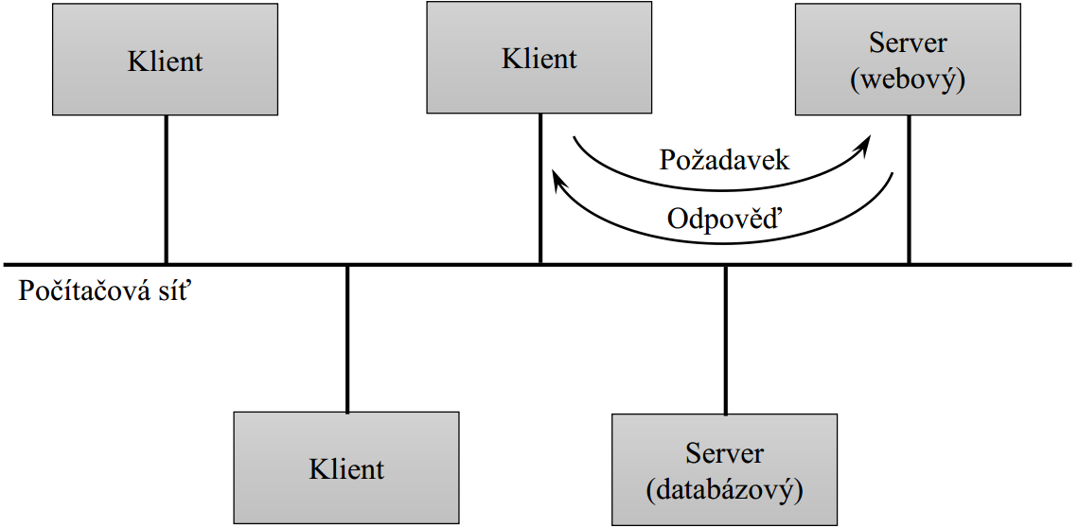
1. Informační systémy Architektura klient/server
Propojení jednotlivých prvků systému v rámci počítačové sítě (intranet, internet)
Prvky systému
Klient: vyžaduje po serveru služby
Server: poskytuje klientům služby na vyžádání

Slide 11
1. Informační systémy Životní cyklus
Fáze životního cyklu
Předprojektová příprava
Analýza
Návrh
Tvorba
Testování
Zavádění do provozu
Provoz a údržba

Slide 12
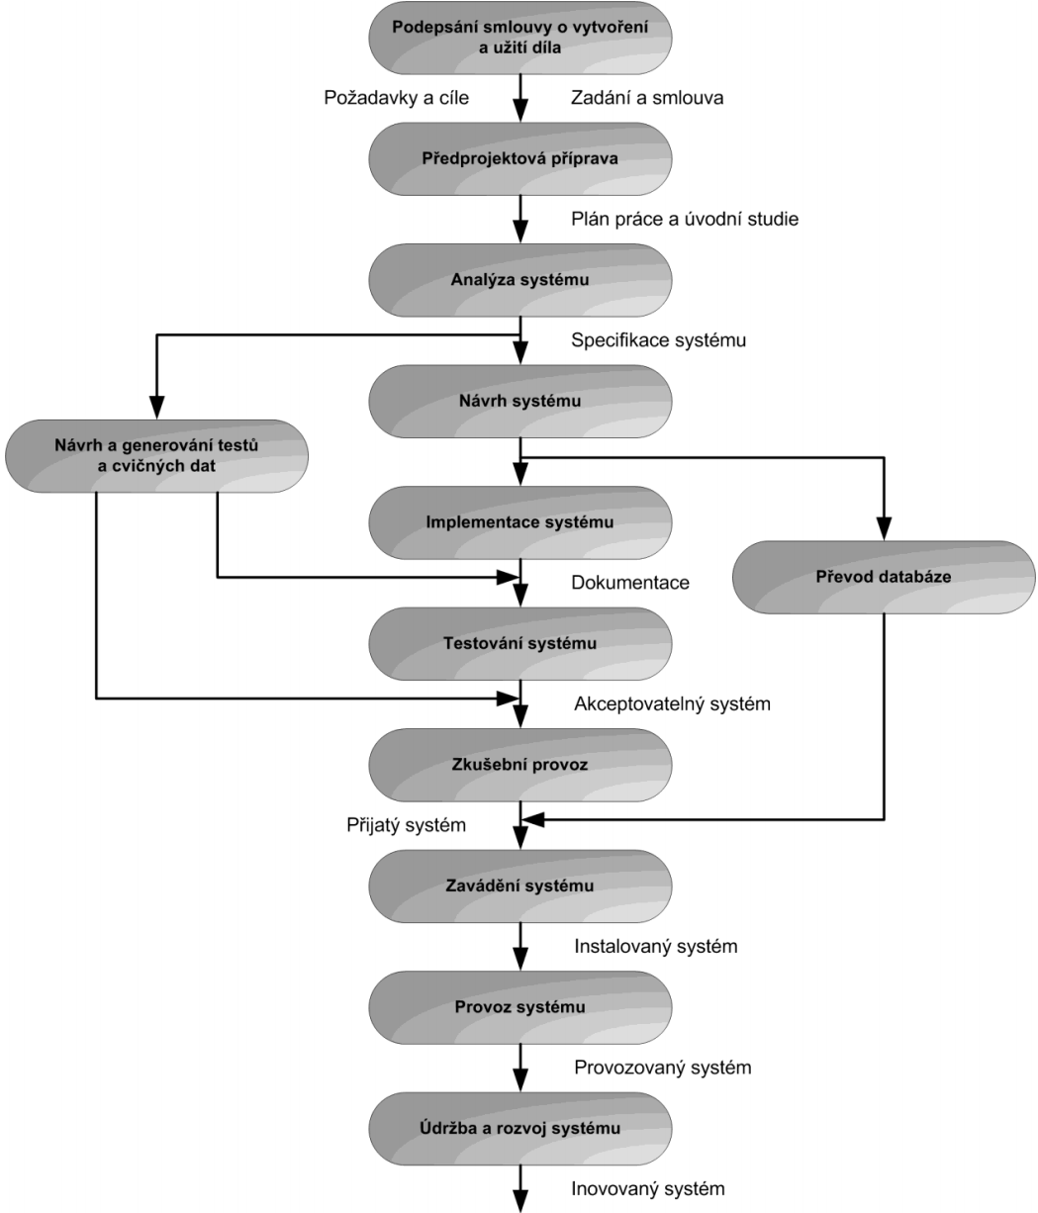
1. Informační systémy Příklad sekvenčního životního cyklu

Slide 13
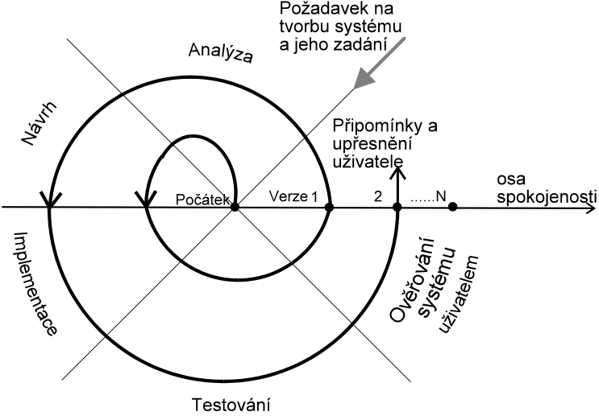
1. Informační systémy Příklad spirálového životního cyklu

Slide 14
1. Informační systémy Modelování informačního systému
Model: zjednodušený obraz skutečnosti
Modelování reality: co nejvěrnější zachycení skutečnosti
Strukturovaný přístup k modelování IS
Data
Funkce
Události
Dimenze modelování

Slide 15
1. Informační systémy Úrovně modelování
Konceptuální úroveň
Co nejvěrnější popis reality
Bez uvážení technologického prostředí systému
Logická úroveň
Vychází z konceptuální úrovně, upřesňuje ji
Uvažuje technologické prostředí systému
Fyzická úroveň
Vychází z logické úrovně
Tvorba algoritmů a funkcí, definice struktury dat

Slide 16
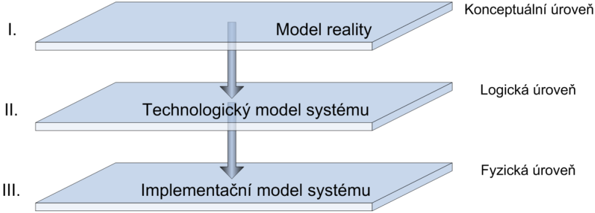
1. Informační systémy Úrovně modelování
Analýza
Návrh
Tvorba

Slide 17
2. Databázové systémy Základní pojmy
Databáze
Uspořádaný informační zdroj
Množina dat s pevnou strukturou
Databázová technologie
Dosažený stav v oblasti existujících přístupů, metod, systémů a nástrojů pro ukládání, zpracování a využití dat uložených v databázi
Databázový systém
Systém, který ukládá a zpracovává informace v databázích

Slide 18
2. Databázové systémy Využití
Databázový systém (DBS)
V praktických aplikacích se typicky využívá jako datová základna do IS zavedené v organizacích
Ukládá a zpracovává veškerá data, se kterými IS pracuje

Slide 19
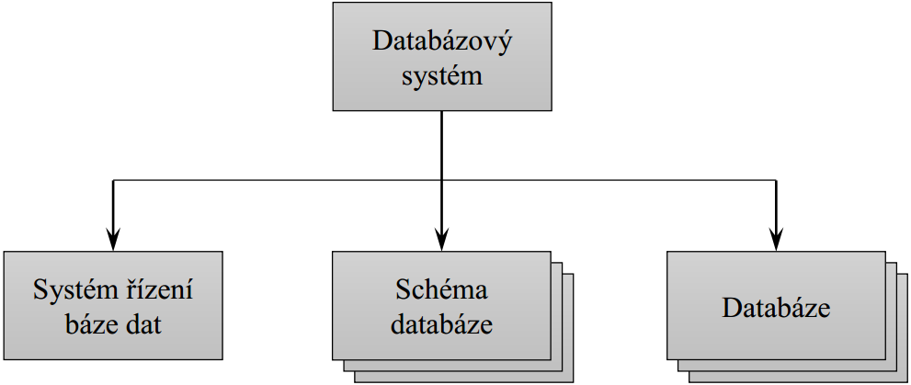
2. Databázové systémy Složení databázového systému

Slide 20
2. Databázové systémy Složení databázového systému
Systém řízení báze dat (SŘBD)
Komplexní sada programových nástrojů pro efektivní ukládání a zpracování strukturovaných dat
Typicky umožňuje spravovat více nezávislých databází, každá je definovaná vlastním schématem
Schéma databáze
Definuje přesnou strukturu dat ukládaných v konkrétním DBS a vzájemné vztahy mezi nimi
Databáze
Konkrétní množina dat v určitém DBS se strukturou danou schématem databáze

Slide 21
2. Databázové systémy Schéma databáze
Definuje strukturu dat a vztahy mezi nimi
Relační datový model (RDM)
Nejrozšířenější model
Tabulkový pohled na data
Autor: Edgar Frank Codd
Základní entita: tabulka
Databáze se skládá z množiny tabulek a vztahů mezi mini

Slide 22
2. Databázové systémy Tabulka
Atributy (sloupce)
Tabulka R
Množina atributů
A₁
A₂
…
A_{n}
Položka
Záznamy (řádky)

Slide 23
2. Databázové systémy Tabulka
Tabulka obsahuje jeden nebo více atributů
A₁, A₂, …, A_{n}, kde n ≥ 1
Atribut je neprázdná množina prvků, např. A₁ = { 0, 1, 2 }
Průsečík řádku a sloupce je položka
Nabývá hodnot z množiny prvků atributu
Hodnoty ve sloupci nabývají vždy hodnot ze stejné množiny, např. a₁ = 0 nebo a₁ = 1 nebo a₁ = 2
Řádek představuje záznam
Posloupnost prvků a₁, a₂, …, a_{n}
a₁ ∈ A₁, a₂ ∈ A₂, …, a_{n} ∈ A_{n}
Tabulka je potom dána konkrétní množnou všech záznamů, které obsahuje

Slide 24
2. Databázové systémy Tabulka
Příklad tabulky
5 atributů
4 záznamy

Slide 25
2. Databázové systémy Pravidla tabulek
Jednoznačné pojmenování sloupců názvem
Homogenita hodnot ve sloupcích
Jednoznačná identifikace řádku
Nezáleží na pořadí řádků a sloupců v tabulce
Neexistují stejné řádky a sloupce
Položku tabulky tvoří jednoduchý údaj

Slide 26
2. Databázové systémy Pravidla tabulek
Jednoduchý údaj v položce
Neexistují stejné řádky a sloupce
Pojmenování sloupců
Nezáleží na pořadí řádků a sloupců
Jednoznačná identifikace záznamu
Homogenita hodnot ve sloupcích

Slide 27
2. Databázové systémy Datové typy
Hodnoty položek každého atributu tabulky musí pocházet ze stejné množiny prvků
Množina prvků je dána datovým typem
Každý atribut je trvale spojen s jedním konkrétním datovým typem
V průběhu životního cyklu databáze se datový typ nikdy nemění

Slide 28
2. Databázové systémy Datové typy
Nejčastější datové typy
Binární hodnota (binary)
Celá čísla (integer)
Reálná čísla (float, double)
Textové řetězce proměnné délky (varchar[n])
Textové řetězce nespecifikované délky (text, string)
Datum (date)
Čas (time)
BLOB (Binary Large OBject)
Výčet (enumerate)

Slide 29
2. Databázové systémy Datové typy
Datové typy a technologické prostředí
Řešení konkrétního způsobu uložení dat v databázi
Např. u celočíselného typu je tento typ rozdělen na další podtypy podle velikosti, kterou každá položka zabírá v paměti
Tiny Integer: 1 bajt
Small Integer: 2 bajty
Medium Integer: 3 bajty
Integer: 4 bajty
Big Integer: 8 bajtů
MySQL

Slide 30
2. Databázové systémy Vztahy v databázích
Databáze je tvořena množinou tabulek, mezi kterými mohou existovat vzájemné vztahy
Vztahy propojují jednotlivé tabulky a bývají popsány slovesem, které vztah vysvětluje
Každý vztah existuje pouze mezi dvěma konkrétními tabulkami v rámci jedné databáze

Slide 31
2. Databázové systémy Typy vztahů
Vztah 1:1
Jednomu záznamu v první tabulce je přiřazen pouze jeden záznam ve druhé tabulce
Volnější varianty 1:0, 0:1, 0:0 (totalita / parcialita)
Vztah 1:N
Jednomu záznamu v první tabulce může být přiřazeno až N záznamů ve druhé tabulce
Volnější varianta 0:N
Vztah M:N
N záznamům v prvním tabulce může být přiřazeno až M záznamů ve druhé tabulce

Slide 32
2. Databázové systémy Typy vztahů
VOJÁK
1
má
1
ZBRAŇ
VOJÁK
1
zodpovídá
N
MATERIÁL
VOJÁK
N
zúčastnil se
M
ŠKOLENÍ

Slide 33
Dotazy?
Díky za pozornost!

